Slide 1





Digital Entrepreneurship
TIUR GANTINI

Slide 2



Agenda
TOPIK BAHASAN
Memahami Digital Entrepreneurship Cara Memulai Bisnis Digital
Cara Pemasaran Melalui Media Sosial

Slide 3




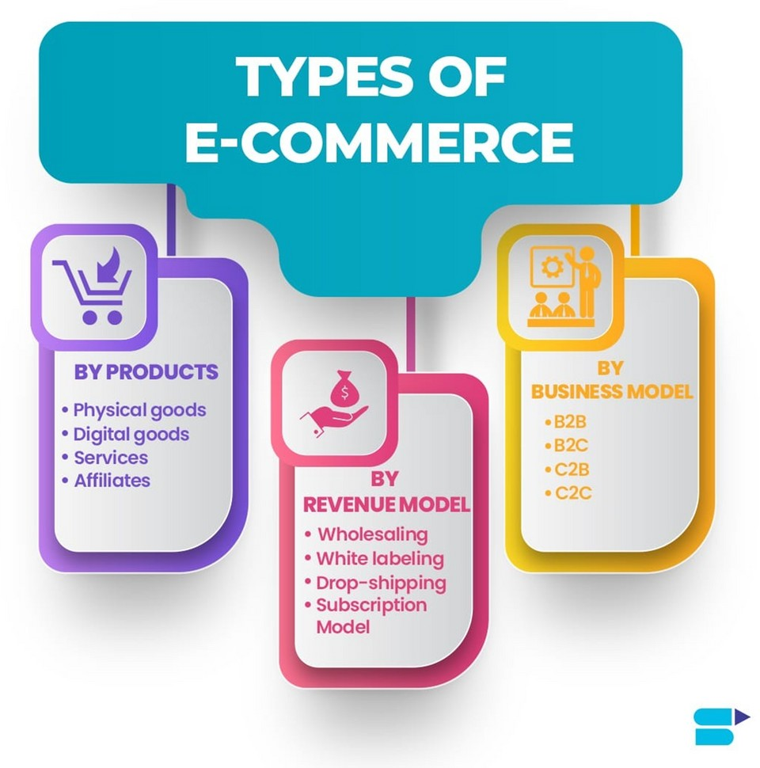
Digital Entrepreneurship
Kewirausahaan digital adalah istilahyangmenggambarkan bagaimana kewirausahaan akan berubah, seiringbisnis dan masyarakat terus diubah oleh teknologi digital....
Carabarumenemukanpelangganuntukusahawir ausaha.
Carabarumerancangdanmenawarkan produk, danlayanan.

Slide 4

Mengapa Go Digital untuk Entrepreneurship?
To reach more customers better & faster, in a more personalized way

Slide 5
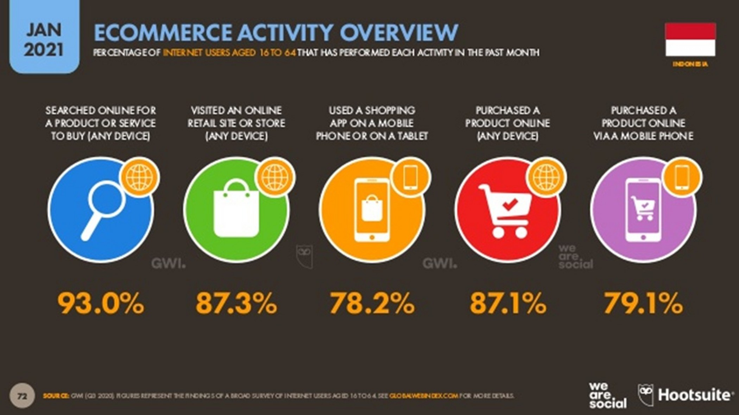

Slide 6
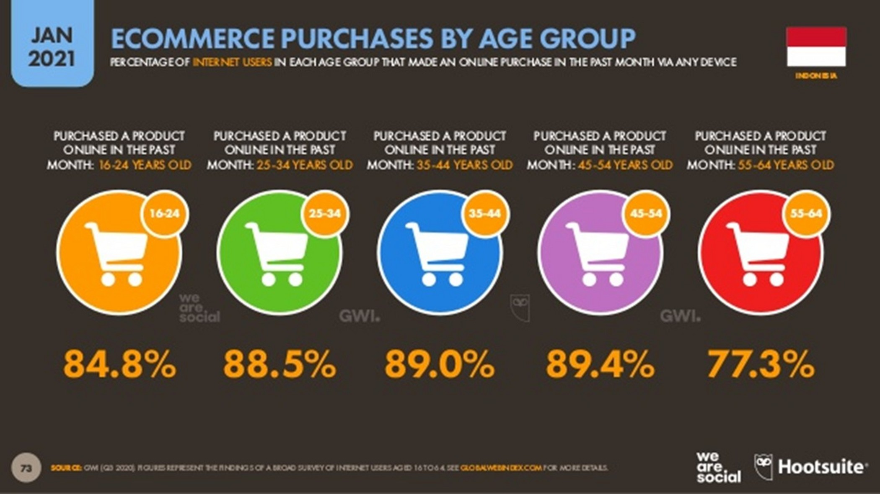

Slide 7

Bagaimana Memulai Bisnis Digital?
T I D A K S U L I T ,
D A N B I S A J U G A T A N P A M O D A L
Dibutuhkan:
-Produk / Jasa yang akan dijual
-Kehadiran secara Digital (website, toko online, media sosial seperti instagram, facebook, atau alat digital lainnya)

Slide 8
Membuat
Rencana Bisnis Sederhana
1
2
R I S E T P A S A R
Siapa segmen pasar yang dituju? Berapa besar ukuran pasar? potensi?
Apa produk/jasa yang dapat kita tawarkan untuk memenuhi kebutuhan mereka?
3
M O D A L &
P E N D A N A A N
4
E N T I T A S U S A H A
R E N C A N A
O P E R A S I O N A L
Membuat Badan Usaha?
Mengurus perijinan? Mengurus perpajakan?
Bagaimana strategi harga anda? Bandingkan harga pasar, harga pesaing, harga anda memproduksi/menghasilka n jasa, untuk menentukan harga.
Produksi?
Staff/ Karyawan? Keuangan & Akuntansi? Point of Sales Tools?

Slide 9

Rencana Bauran Pemasaran
PRODUK / JASA
Apa yang mau anda jual/tawarkan?
Nilai apa yang ditawarkan? Apa kelebihannya sehingga orang mau membelinya?
HARGA
Bagaimana strategi harga anda? Bandingkan harga pasar, harga pesaing, harga anda memproduksi/menghasilkan jasa, untuk menentukan harga.
JALUR PENJUALAN
PROMOSI & IKLAN
Apakah mau seluruhnya Online?
Atau tetap mau ada kehadiran fisik?
Pemilihan lokasi jika fisik Pemilihan jalur penjualan online jika online
Bagaimana anda akan mengkomunikasikan produk/jasa anda ini kepada masyarakat?

Slide 10

Tokotalk
Moka GoStore Jejualan Avana
Sirclo Store
WordPress +Plugins WooCommerceBigCommerce Shopify Easy Digital Downloads WP eCommerce MemberPress
WP EasyCart Shopping Cart and eCommerce Store Ecwid ECommerce Shopping Cart
Tools Digital Store yang Bisa Kita Gunakan

Slide 11


PERSIAPKAN PELUNCURAN BISNIS BARU ANDA
Persiapkan agar pada hari pertama anda berjualan produk/menawarkan jasa anda memiliki prospek pelanggan yang memadai

Slide 12
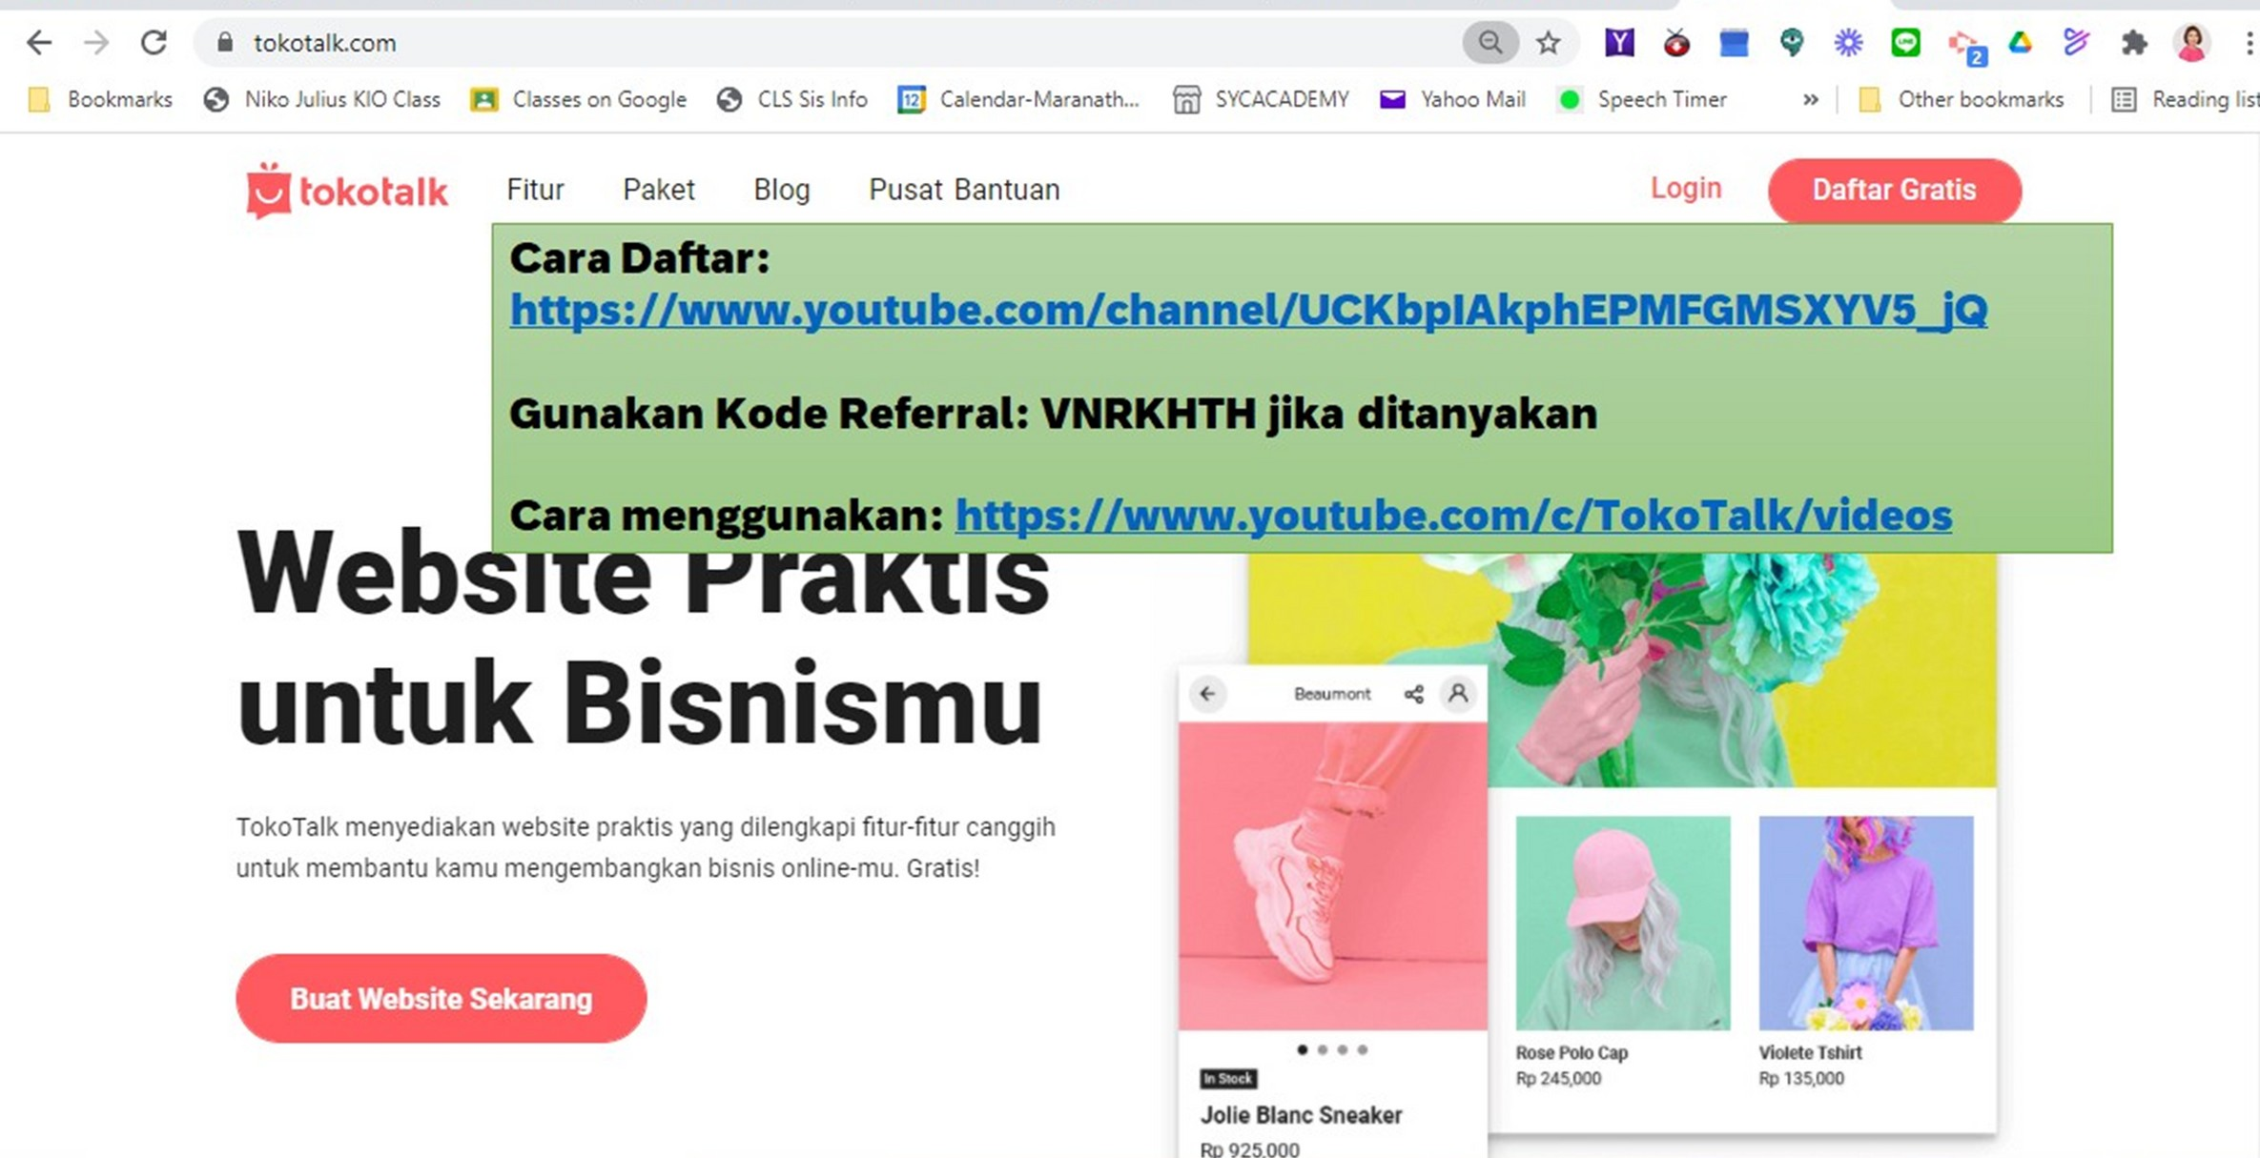

Slide 13


Slide 14
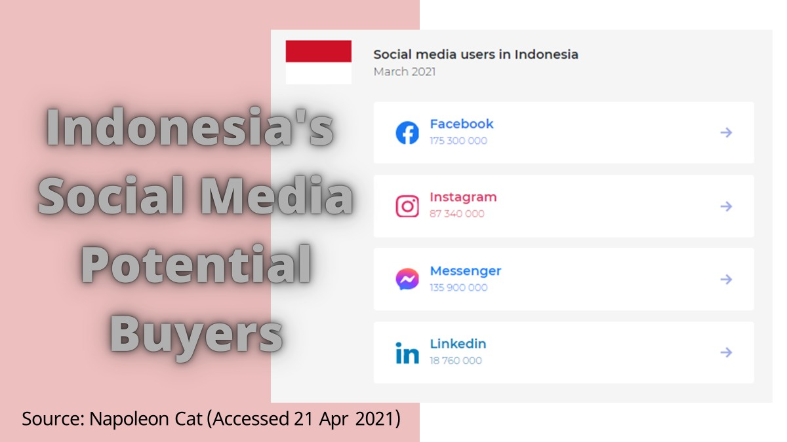

Slide 15
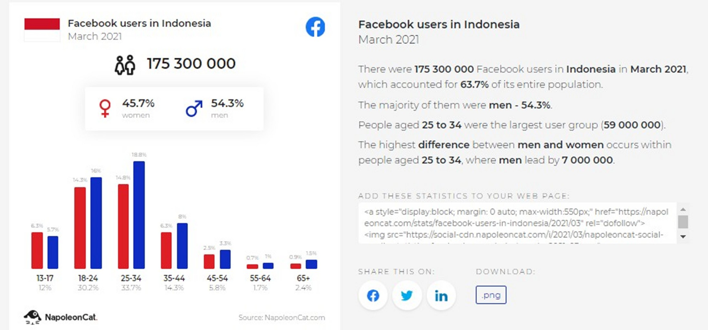

Slide 16
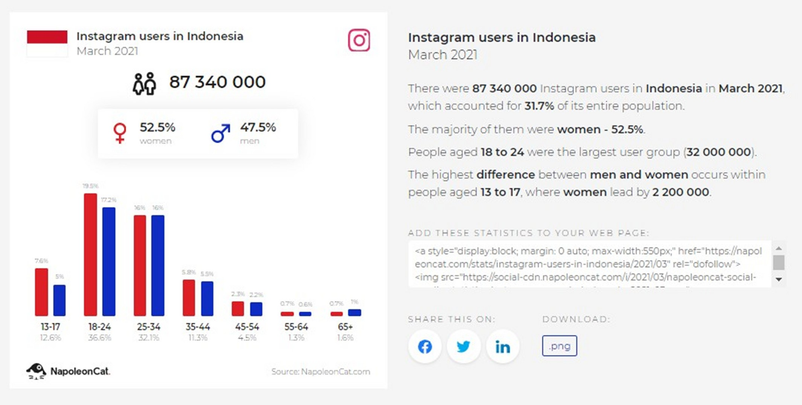

Slide 17
I NS T A G R A M
Marketing

Slide 18




Ada pertanyaan?
KONTAK INSTRUKTUR
Tiur Gantini
WA: 08112229810
Email: tiur.gantini@it.maranatha.edu Instagram: @mom_bellando

